Slide 1



自己教師あり対照学習を活用した 多変量時系列の部分セグメンテーション
DEIM2025
発表ID：1D-03
加藤 翼, 松原 靖子, 櫻井 保志 大阪大学大学院情報科学研究科
産業科学研究所
Notes:
自己教師あり対照学習を活用した多変量時系列の部分セグメンテーションという題目で大阪大学大学院の加藤が発表を行います。よろしくお願いします。

Slide 2
目次
研究背景
提案手法
実験
まとめ
Notes:
こちらが今回の発表の目次になります．まず初めに，研究背景についてご説明します．

Slide 3
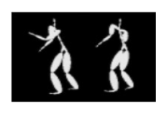
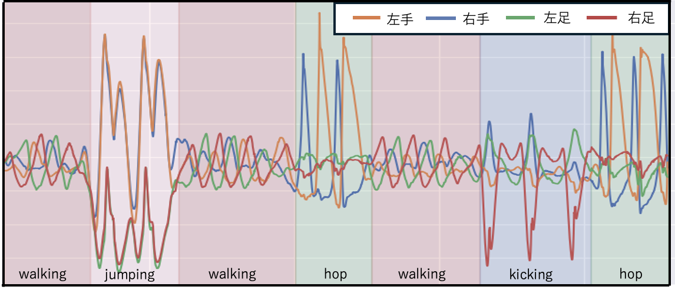
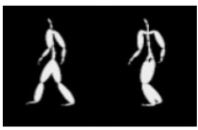
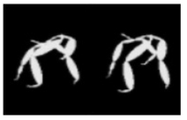
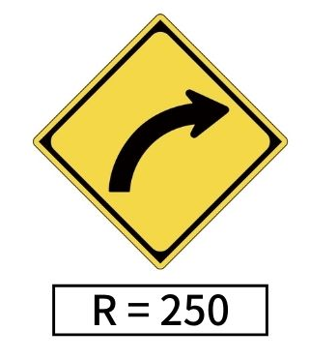
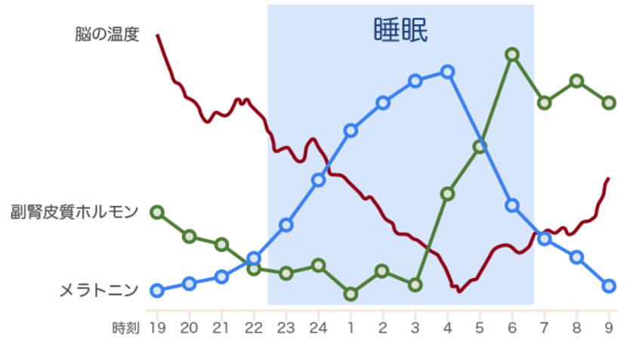
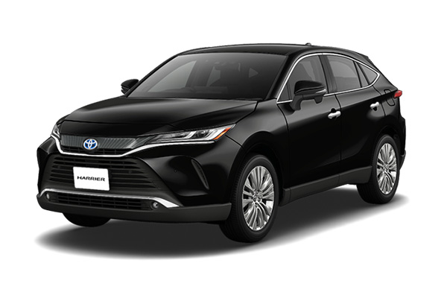
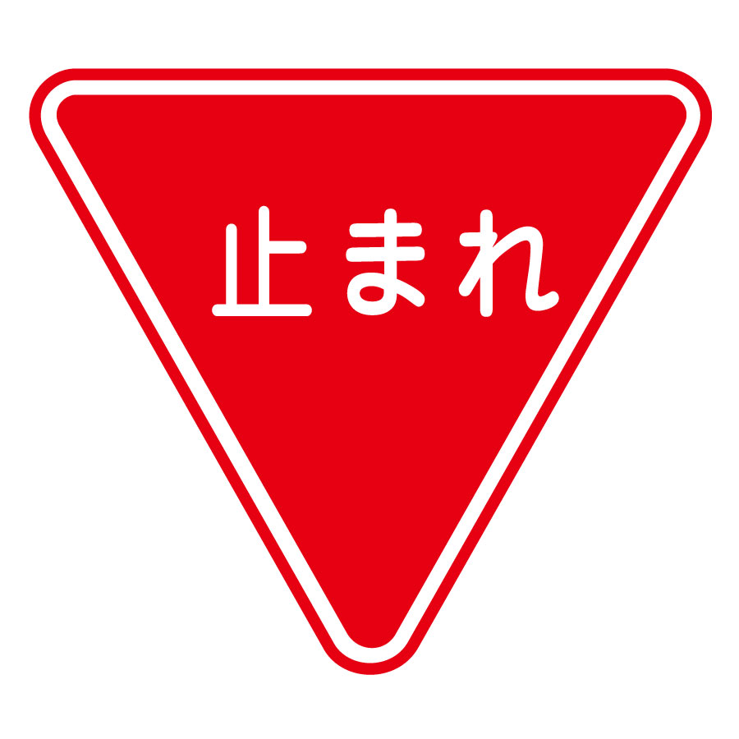

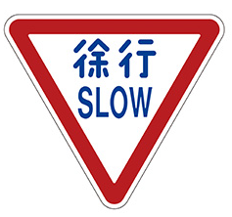
研究背景
時系列データの状態パターン・・・状態に関する豊富な情報を保持
図1：人の行動の状態パターン
図3：人の睡眠の状態パターン
図2：車の走行の状態パターン
Notes:
時系列データはさまざまな状態パターンをもち、各時刻において状態パターンに関する豊富な情報を保持しています。
例えば、モーションキャプチャーデータは人の行動に関する時系列データであり、歩くや走る、ジャンプなどの状態パターンがあります。
車の走行データでは加速や減速、カーブや徐行、停止などの走行の状態パターンがあることや、人の睡眠データでは、レム睡眠やノンレム睡眠など、睡眠の状態パターンがあります。
これらの状態パターンを検知することで、状態の詳細な解析や将来の状態パターン予測につながります。

Slide 4
課題
人手によるセグメンテーションはコスト増大
セグメンテーションの自動化が求められている
教師なし状態パターン検出
ドメイン知識がない場合の教師なし状態パターン検出
適切な状態数がわからない
遠隔にある同一パターンの検知率の低さ
特徴空間の変換の際に情報のブラックボックス化
Notes:
時系列データのセグメンテーションは、時間の長さが膨大であり、人手によるラベルづけはコストが大きいため、セグメンテーションの自動化が求められています。
自動化するにあたって、学習の段階から正解ラベルを必要としない教師なし状態パターン検出をすることになります。 どのようなデータにも通用する手法を考案するため、ドメイン知識を用いない手法を考案します。 ここで適切な状態数がわからないこと、遠隔にある同一パターンの検知率が低いこと、特徴空間への変換の際に情報のブラックボックス化が課題となっています。

Slide 5


研究目的
状態検知と状態数を同時に学習する手法の提案
適切なパターン数も同時に学習
時間幅ごとの統計的特徴量の類似度に基づいた対照学習
局所的な特徴と長期的な特徴の両方を抽出することで同一パターンの検知
走行データのブレーキ の解析がしたい
機械がいつ 故障するか知りたい
機械の故障パターンを検出し 現在の状態が故障パターンの どの状態に該当するか解析
走行データの状態を検出し ブレーキの部分時系列を抽出
図4：提案手法の活用イメージ
Notes:
このような課題を解決するために本研究では状態パターン検知と状態数を同時に学習する手法を提案します。
本手法では適切なパターン数を同時に学習すること、時間幅ごとの統計的特徴量の類似度に基づいた対照学習を行うこと、
局所的な特徴と長期的な特徴の両方を抽出することで同一パターンの正確な検出を行います。
提案手法の活用イメージとして、走行データのブレーキの解析がしたい場合には
走行データから状態パターンを検出し、ブレーキの状態として検出された部分時系列のみを抽出して解析を行うことができます。
他にも、機械がいつ故障するか知りたい場合には機械の故障パターンを検出し、現在の状態が故障パターンのどの状態に該当するか解析します。例えば機械の状態がA→B→C→Dと遷移して故障する場合に現在がどの状態であるか解析することで、故障するまでの時間を予測することができます。

Slide 6
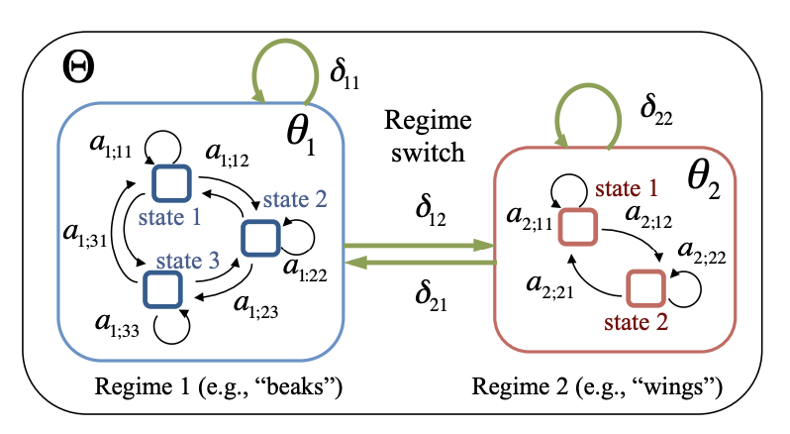
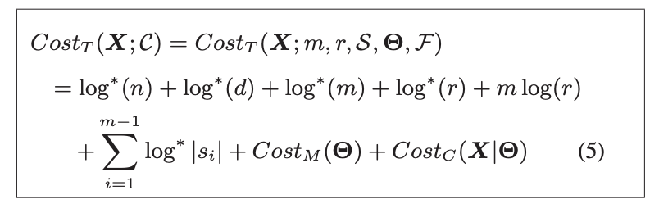
関連研究
数理モデル
AutoPlait ⁽SIGMOD 2014 Yasukoら⁾
隠れマルコフモデルによる状態変化の検出
MDL原理に基づく符号化コスト最小化のモデル選択
Notes:
時系列データのセグメンテーションに関する関連研究は大きく分けて数理モデルと深層学習モデルに分類されます。
数理モデルではAutoPlaitと呼ばれるモデルがあります。 このモデルは時系列を分割する際の各時系列の状態を隠れマルコフモデルの潜在状態で表現し、 適切な状態数を決定するために符号化コストが小さくなるようにMDL原理を用いています。
適切な状態数を決定するために符号化コストを貪欲に最適化するために複数回の最適化が必要であり,
不安定な実行時間と長さが大きい時系列では実行できなくなってしまう課題が存在しています。

Slide 7
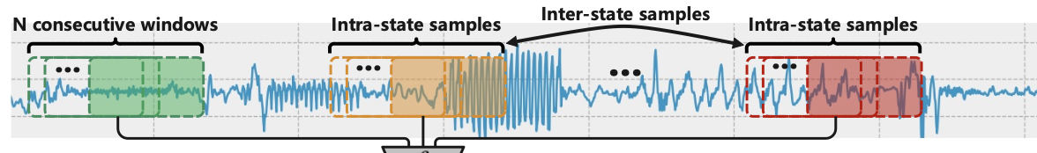
関連研究
深層学習モデル・・・表現学習＋クラスタリング
表現学習
時系列データを低次元空間のベクトル表現に変換
AutoEncoderの設計, ロス関数の設計
対照学習・・・同じペアを近づけ、違うペアを遠ざける
時系列モデル・・・Ts2Vec(AAAI 2022 Yueら)が元になっている
同一時間点を同じペア、遠い時間点を違うペアにしている
課題は遠い時間点で同じ状態パターンを検知できない
Notes:
深層学習を用いた手法では、表現学習で低次元の埋め込み空間に変換したのち、クラスタリングを行う手法が一般的です。
表現学習はEncoderの設計やロス関数の設計の研究があり、
本研究ではロス関数の設計において対照学習を用いる研究に焦点を当てています。対照学習は特徴空間上において同じペアを近づけ、違うペアを遠ざけるように学習を進めます。
画像や言語処理の分野で盛んに研究されており、時系列モデルではTs2Vecが元になっています。
Ts2Vecは同一時間点を同じペア、遠い時間点を違うペアにしているため、
遠い時間点で同一状態パターンが現れた際に誤検知が増えることが課題です。

Slide 8
本研究の貢献
状態パターン検出の手法が広く研究されている
ただし，先行研究手法の多くが．．．
これに対し，提案手法では．．．
時間的に近いものを同一パターン、遠いものを別パターンとしている
状態数をあらかじめ知っている状態で検知している
状態の類似性に基づく時系列データの状態パターンの検出
状態数未知の場合の高精度な検知
解釈性の高い状態パターン検出
Notes:
先ほどの研究背景で述べたような，状態パターン検出という研究は近年盛んに行われております。
これらの先行研究の手法の多くには次に挙げるような問題点があります．一つ目として，時間的に近いものを同一パターン、遠いものを別パターンと仮定している点があります． 同じ状態が何度も繰り返される時系列データでは誤検出が増加します。また、状態数をあらかじめ知っている状態で検知しており、実際の運用を考えた際にドメイン知識などのコストのかかるアプローチであると言えます．
これに対して本研究の提案手法では、部分時系列の類似度に基づいて同一パターンや別パターンを認識して学習することで、検出精度を高めたことや、状態数未知の場合でも高精度な検知
を行うこと、エンコーダで変換する際に状態ごとに分離しクラスタ化した特徴空間が現れることなど、解釈性が高いモデルであると言えます．

Slide 9
目次
研究背景
提案手法
実験
まとめ
Notes:
それでは提案手法の説明をします．

Slide 10
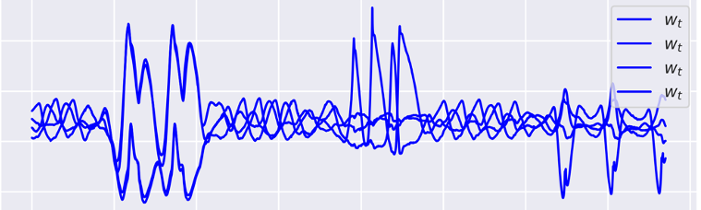
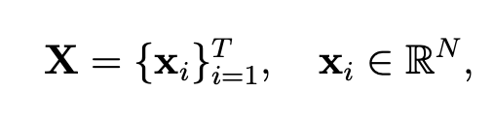
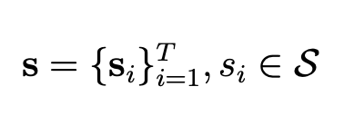

問題定義
Given
センサデータ：人間の行動動作や睡眠, 機械の多変量時系列データ$𝒳$
Output
各観測点に状態インデックス$S$
Notes:
問題定義として、人間の行動動作や睡眠, 機械の多変量時系列データに対して、
状態パターンの数を推定し, 各観測点がどの状態パターンに属するかの状態インデックス$Sを$全ての観測点で推定します。

Slide 11
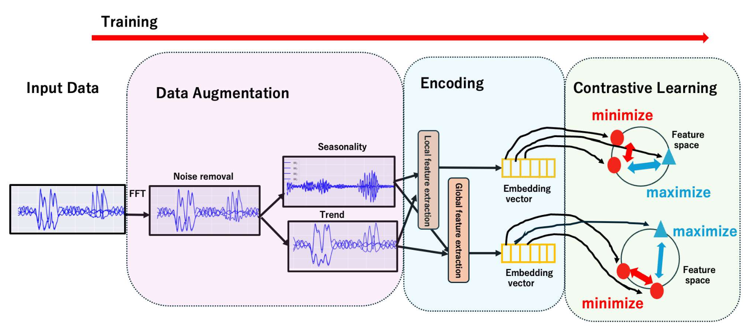
提案手法
入力時系列に対して, データ拡張, 特徴表現への変換, 対照学習
エンコーダの設計と対照学習のロス関数の設計
Notes:
提案手法の概要です。入力時系列に対して, データ拡張, 特徴表現への変換, 対照学習を行います。
エンコーダの設計や対照学習のロス関数の設計においても行いました。

Slide 12
提案手法
入力時系列に対して, データ拡張, 特徴表現への変換, 対照学習
エンコーダの設計と対照学習のロス関数の設計
Notes:
はじめにデータ拡張について説明します。

Slide 13
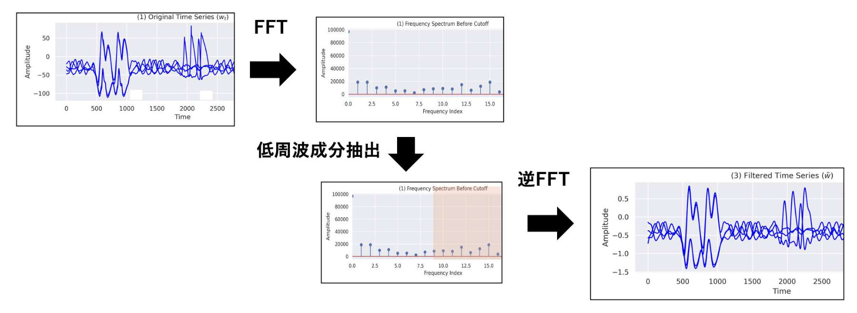
データ拡張
フーリエ変換で周波数領域に変換
高周波成分にノイズが集まりやすいため, 低周波成分のみを抽出
時間領域に変換し, ノイズ除去
Notes:
入力時系列をフーリエ変換で周波数領域に変換し、高周波成分にノイズが集まりやすいため, 低周波成分のみを抽出します。
再度時間領域に変換し、ノイズ除去を行います。

Slide 14
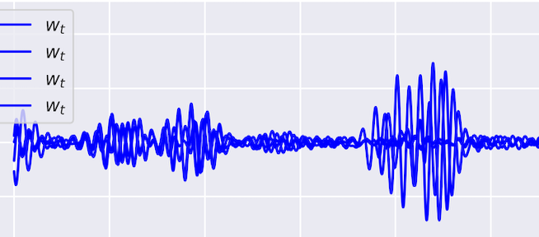
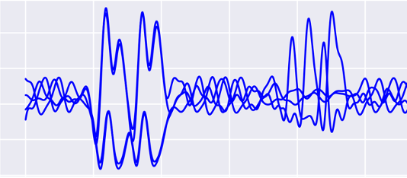
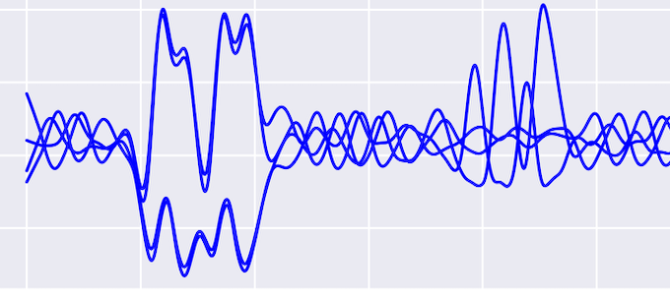
データ拡張
STL(Seasonal Decomposition Of Time Series By Loess)分解
長期的な変動要素のトレンド成分
一定時間の周期的な変動要素の季節成分
季節成分
STL分解
トレンド成分
Notes:
その後STL分解を行い、長期的な変動要素のトレンド成分と一定時間の周期的な変動要素の季節成分を抽出します。

Slide 15
特徴変換
Notes:
次に特徴変換について説明します。

Slide 16
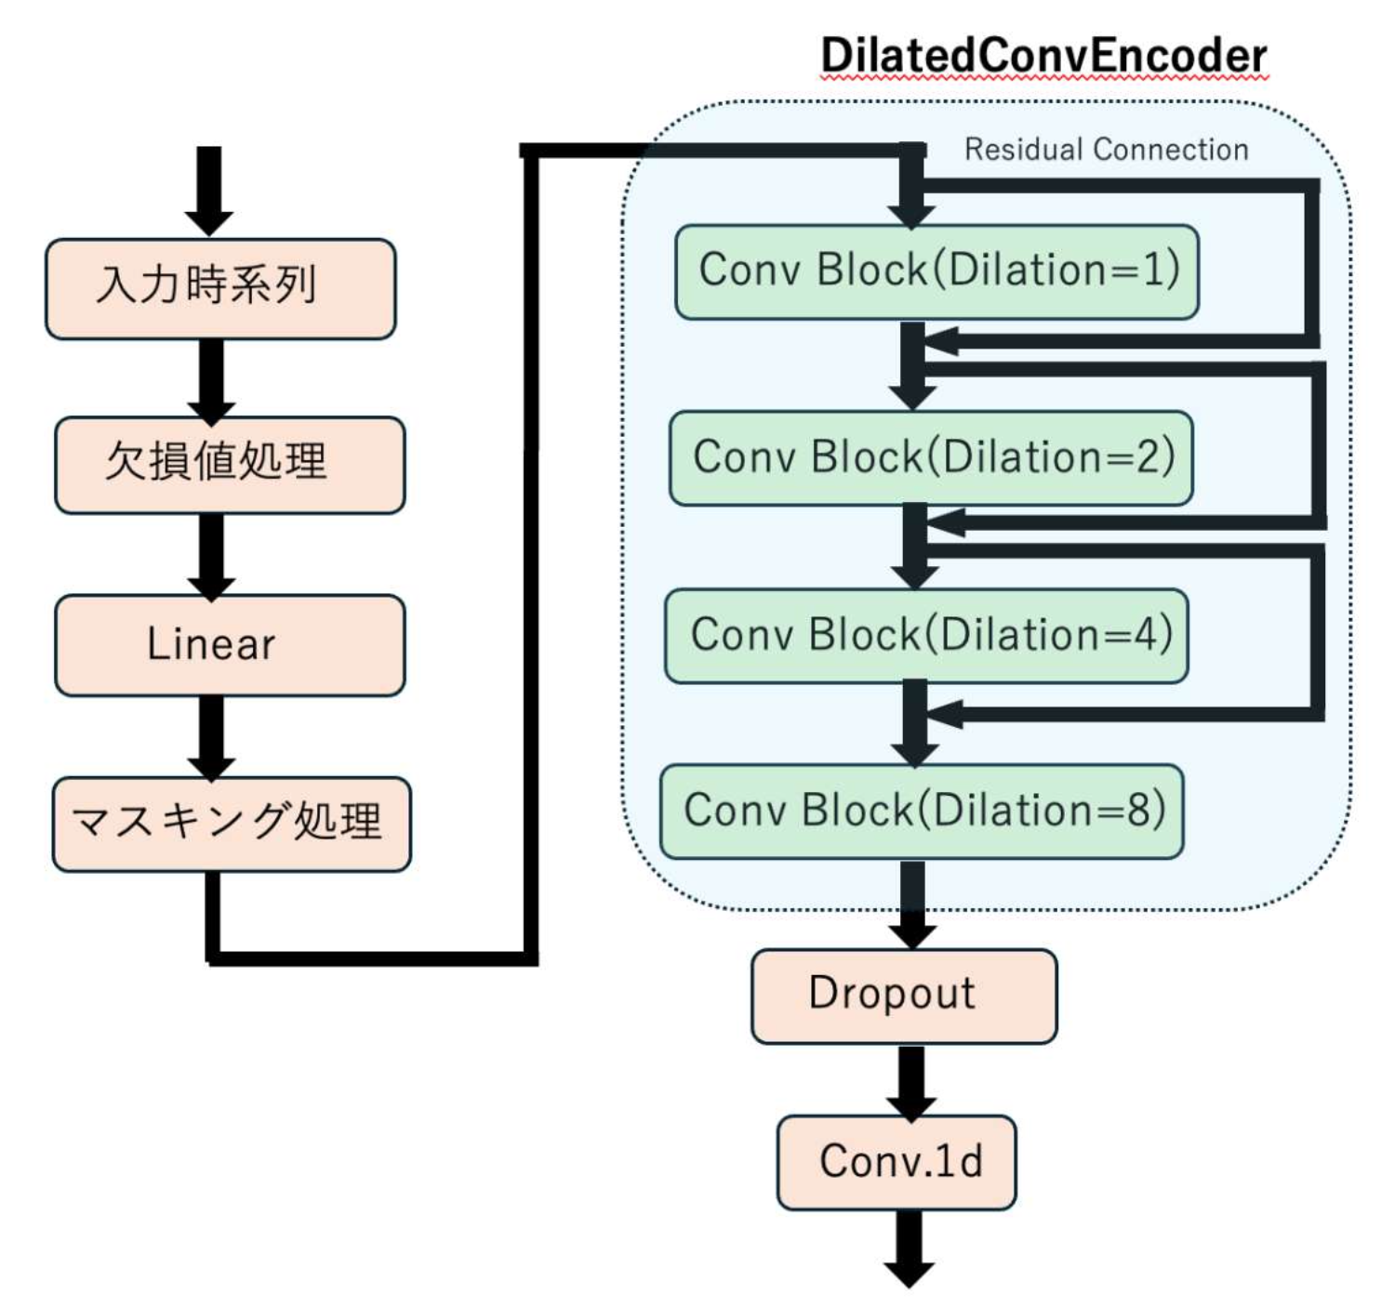
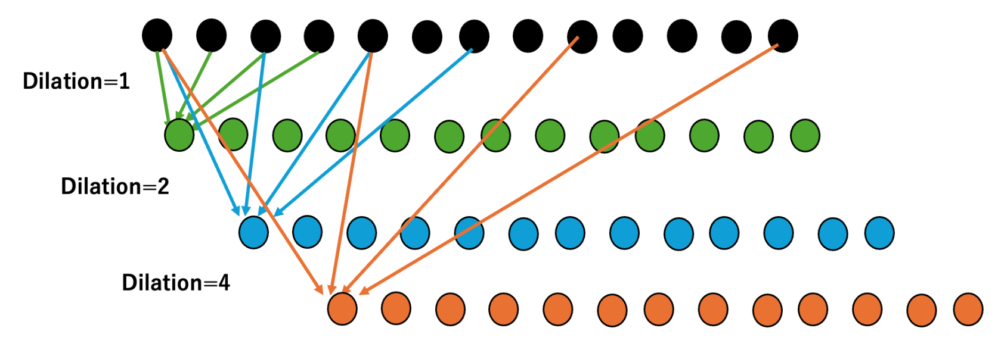
特徴変換
Dilationの設計
エンコーダの設計
Notes:
欠損値処理やマスキング処理をしたのち、畳み込み層を用いて特徴変換を行います。ここでDilationという機構を設計し、
このように隣あう局所的なパターンと、周期的なパターンを抽出することができます。 このような畳み込み構造によってLSTMのようなリカレント構造を使わずに長期的な時系列依存関係を効率的に学習できます。

Slide 17
対照学習
Notes:
次に対照学習やロス関数について説明します。

Slide 18
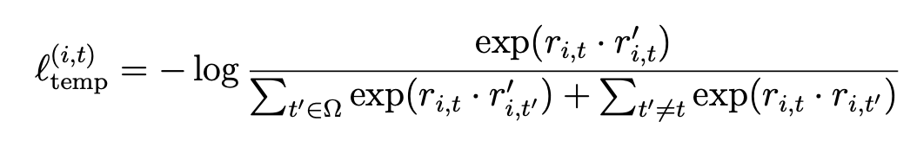
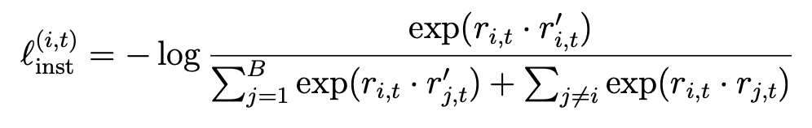
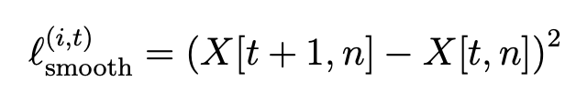
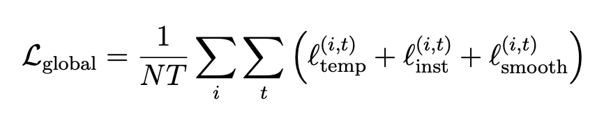
対照学習
長期的パターン抽出
時系列データを一括でエンコードし, 対照学習を行う
時間的な対照損失：
各次元間の対照学習：
時間的に近い観測点を 近づく平滑さの損失：
長期的パターン損失：
Notes:
長期的なパターン抽出と局所的なパターン抽出の２つのモジュールを設計します。
長期的なパターン抽出では、時系列データを一括でエンコードし, 対照学習を行います。
時間的な損失と各次元間の損失、平滑さの損失を設計しています。
平滑さの損失を加えることで時間的に近い点は特徴空間の近い場所に投射され、特徴空間上で時間的変化を捉えることができる。

Slide 19
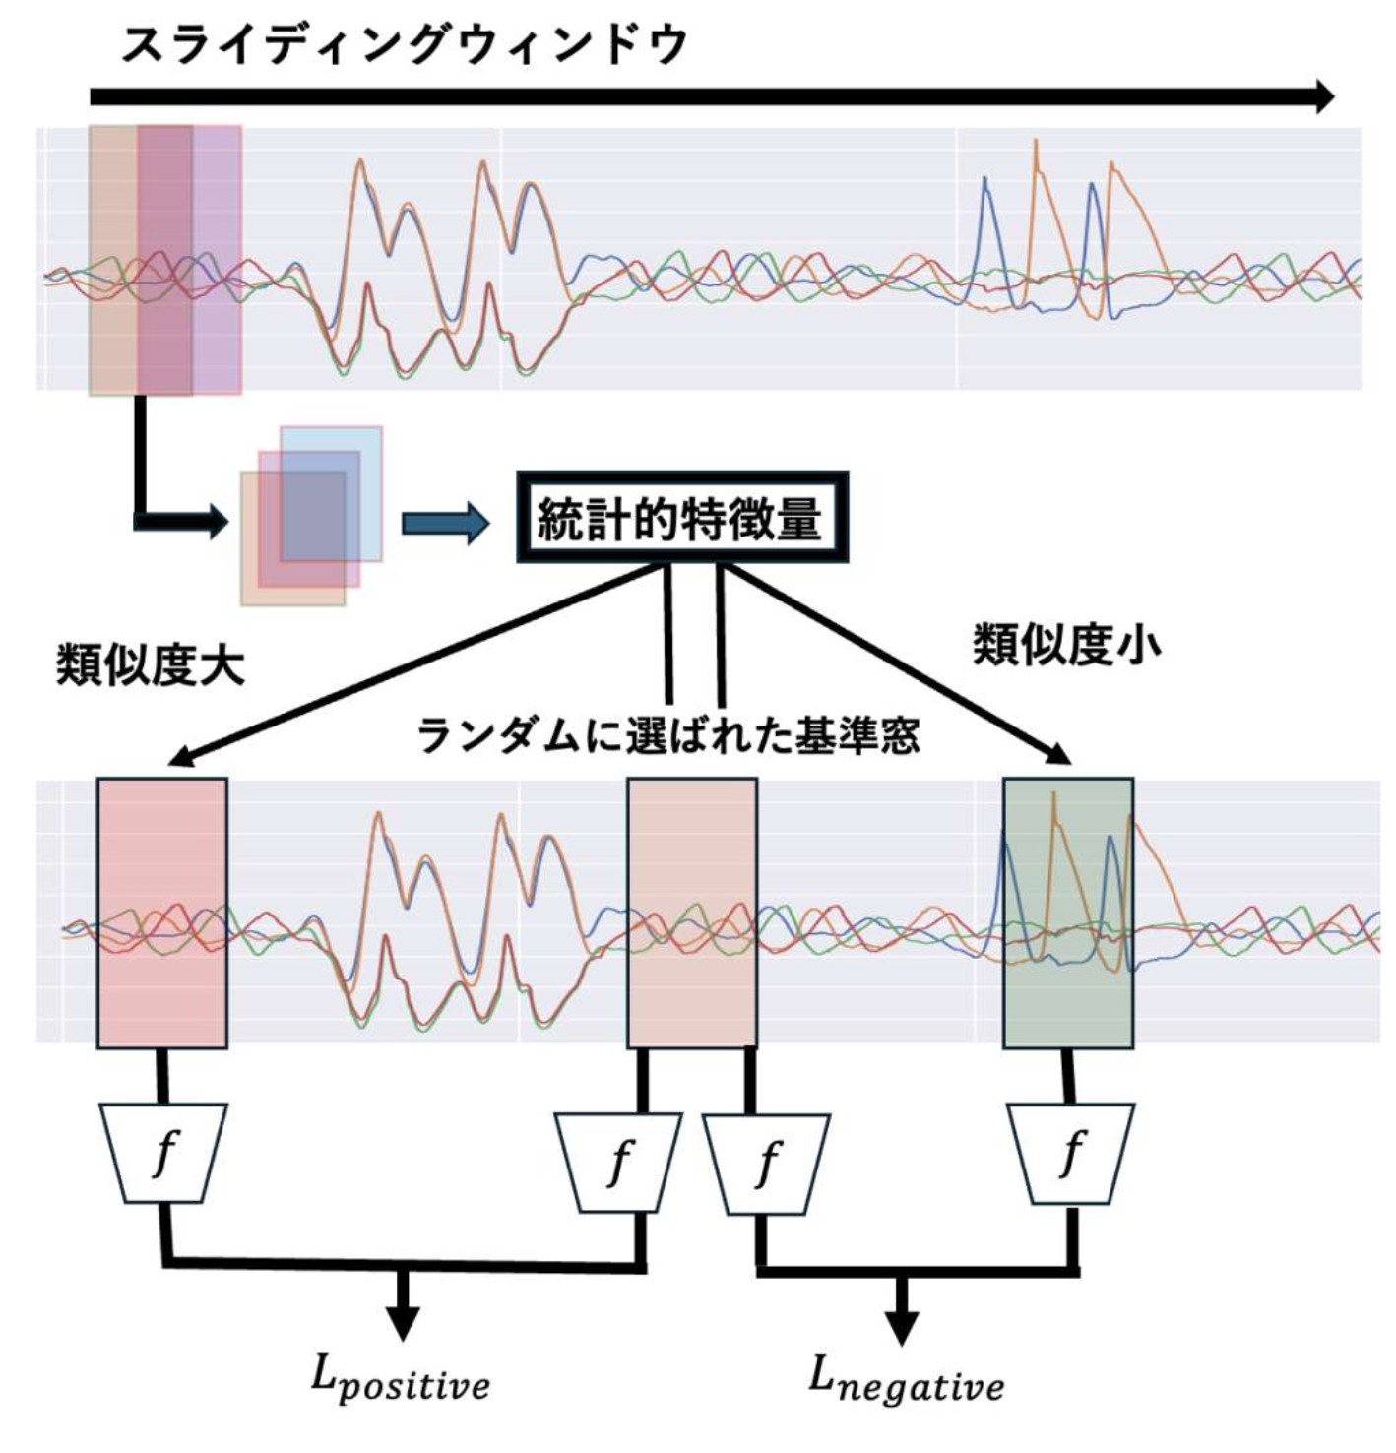
対照学習
局所的パターン抽出
時系列データをウィンドウ幅で分割し, 部分行列に対して対照学習を行う
各ウィンドウごとの統計的特徴量
平均値
分布や変動を表す標準偏差
周期性や安定性を示すスペクトルエネルギー
主要なデータ周期を表す主要周波数
対照学習
統計的特徴量が近いものを正のペア
統計的特徴量が遠いものを負のペア
Notes:
局所的なパターン抽出では、時系列データをウィンドウ幅で分割し, 部分行列に対して対照学習を行います。
各ウィンドウごとに平均値、分布や変動を表す標準偏差、
周期性や安定性を示すスペクトルエネルギー、主要なデータ周期を表す主要周波数の統計的特徴量を計算します。
その後、ランダムに選ばれた基準ウィンドウに対して、統計的特徴量の類似度が大きいものを正のペア、
類似度が小さいものを負のペアとして対照学習を行います。

Slide 20
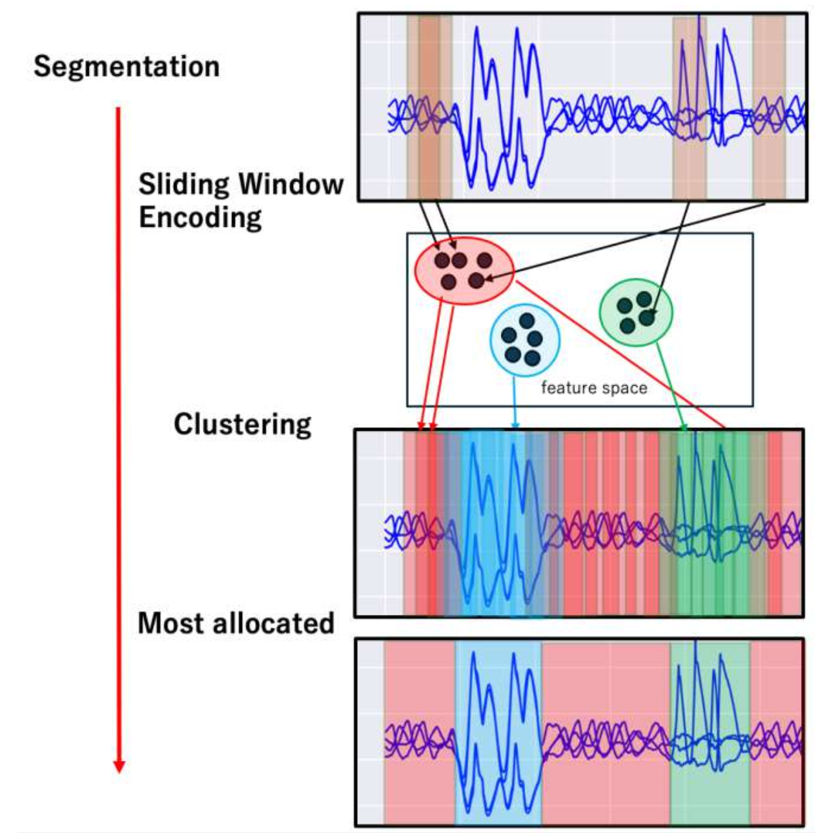
状態パターン検出
時系列データをウィンドウ幅で分割し, 部分時系列に対してエンコード
クラスタリングで状態を検出
各観測点に複数のクラスタリング結果が付与
最多の割り当てを最終のクラスタリング結果
Notes:
学習ずみのモデルを用いて、状態パターン検出を行います。
時系列データをウィンドウ幅で分割し, 部分時系列に対してエンコードし、
クラスタリングで状態を検出します。その後各観測点に複数のクラスタリング結果が付与されます。
最多の割り当てを最終のクラスタリング結果として状態パターンを検出します。

Slide 21
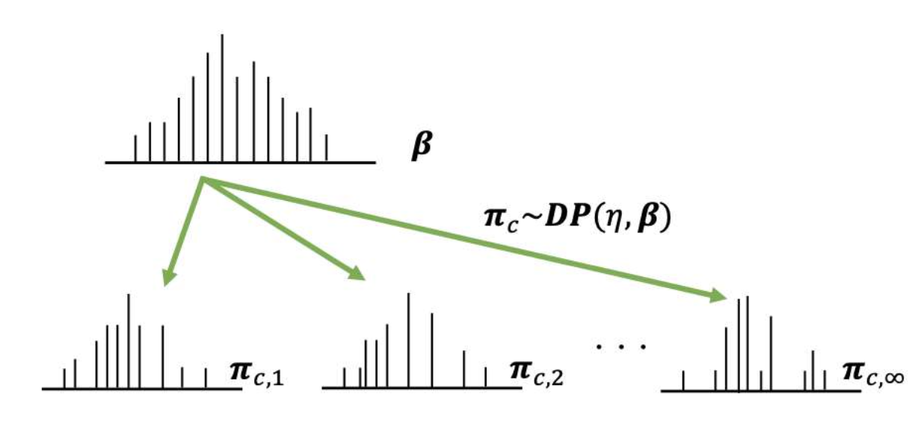
クラスタリング
ノンパラメトリックベイズ法
無限次元の確率分布を仮定しており 適切な状態数を自動決定
MeanShift
データの密度分布に基づいて 適切な状態数を自動決定
カーネルの重心に向かってデータが移動し データが密集するようにクラスタ化する
DBSCAN（Density-Based Spatial Clustering of Applications with Noise）
データの局所的な密度に基づいて
適切な状態数を自動決定
一定以上の密度をクラスタ化し それ以外の点をノイズとして認識する
図5：無限次元に基づくディリクレ分布
Notes:
クラスタリング手法として、適切な状態数を自動決定できる以下の３つの手法を実行し、精度を比較します。 ノンパラメトリックベイズ法は無限次元の確率分布を仮定しており、適切な状態数を自動決定します。 MeanShiftはデータの密度分布に基づいて適切な状態数を自動決定します。
カーネルの重心に向かってデータが移動しデータが密集するようにクラスタ化します。 DBSCANはデータの局所的な密度に基づいて適切な状態数を自動決定します。
一定以上の密度をクラスタ化しそれ以外の点をノイズとして認識します。

Slide 22
目次
研究背景
提案手法
実験
まとめ
Notes:
では次に実験について説明します．

Slide 23
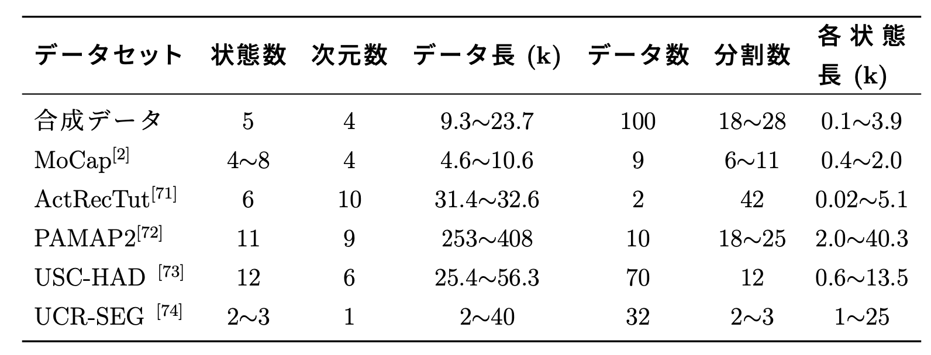
データセット
1つの合成データと５つの実データセット
人間の行動動作, 医療データ, 電力需要などの様々なケースに対応
単変量データセット, 多変量データセット
データ数に対して, 精度の平均値を算出
Notes:
データセットはこのようになり、１つの合成データと５つのじつデータセットです。

Slide 24
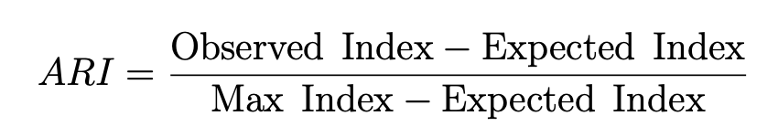
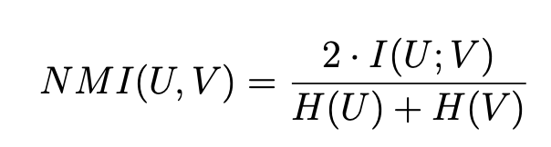
実験概要
数理モデルから最先端の深層学習モデルを比較手法として実験を行った
AutoPlait, HVGH, TICC, HDP-HSMM, ClaSP, Ts2Vec, Time2State
評価指標
予測クラスタと真のクラスタ間の一致度を示す調整ランド指数(ARI)
予測クラスタと真のクラスタ間の情報量の共有度を示す正規化相互情報量(NMI)
ハイパーパラメータの最適化
ウィンドウサイズを{128, 256, 512}, ステップサイズを{25, 50, 75, 100}でグリッドサーチ
データセットごとの精度の平均値を算出し, シード値を５回変更
状態数の自動推定クラスタリング手法
DPGMM(ノンパラメトリック法), MeanShift(カーネル密度推定), DBSCAN(密度ベース)
Notes:
数理モデルから最先端の深層学習モデルを比較手法として実験し、ここでは７つの手法との比較を行った。
具体的には
評価指標として、予測クラスタと真のクラスタ間の一致度を示す調整ランド指数(ARI)と
予測クラスタと真のクラスタ間の情報量の共有度を示す正規化相互情報量(NMI)を使う。
一般的にARIはクラスタのペア関係 に着目するため、小さな変更でも変動が大きくなり、NMI は 情報量 に基づくため、クラスタ数が変わっても比較的安定している。 ハイパーパラメータの最適化として

Slide 25
実験結果
比較手法
提案手法
合成データとUSC-HADにおいて最も良い精度を達成
合成データはガウシアンノイズを加えて生成しているため, 提案手法のノイズ除去モジュールによって精度が向上した
USC-HADはデータセットの中で状態数が一番多く, 提案手法で識別可能な特徴空間に分離されたため, 精度が向上した

Slide 26
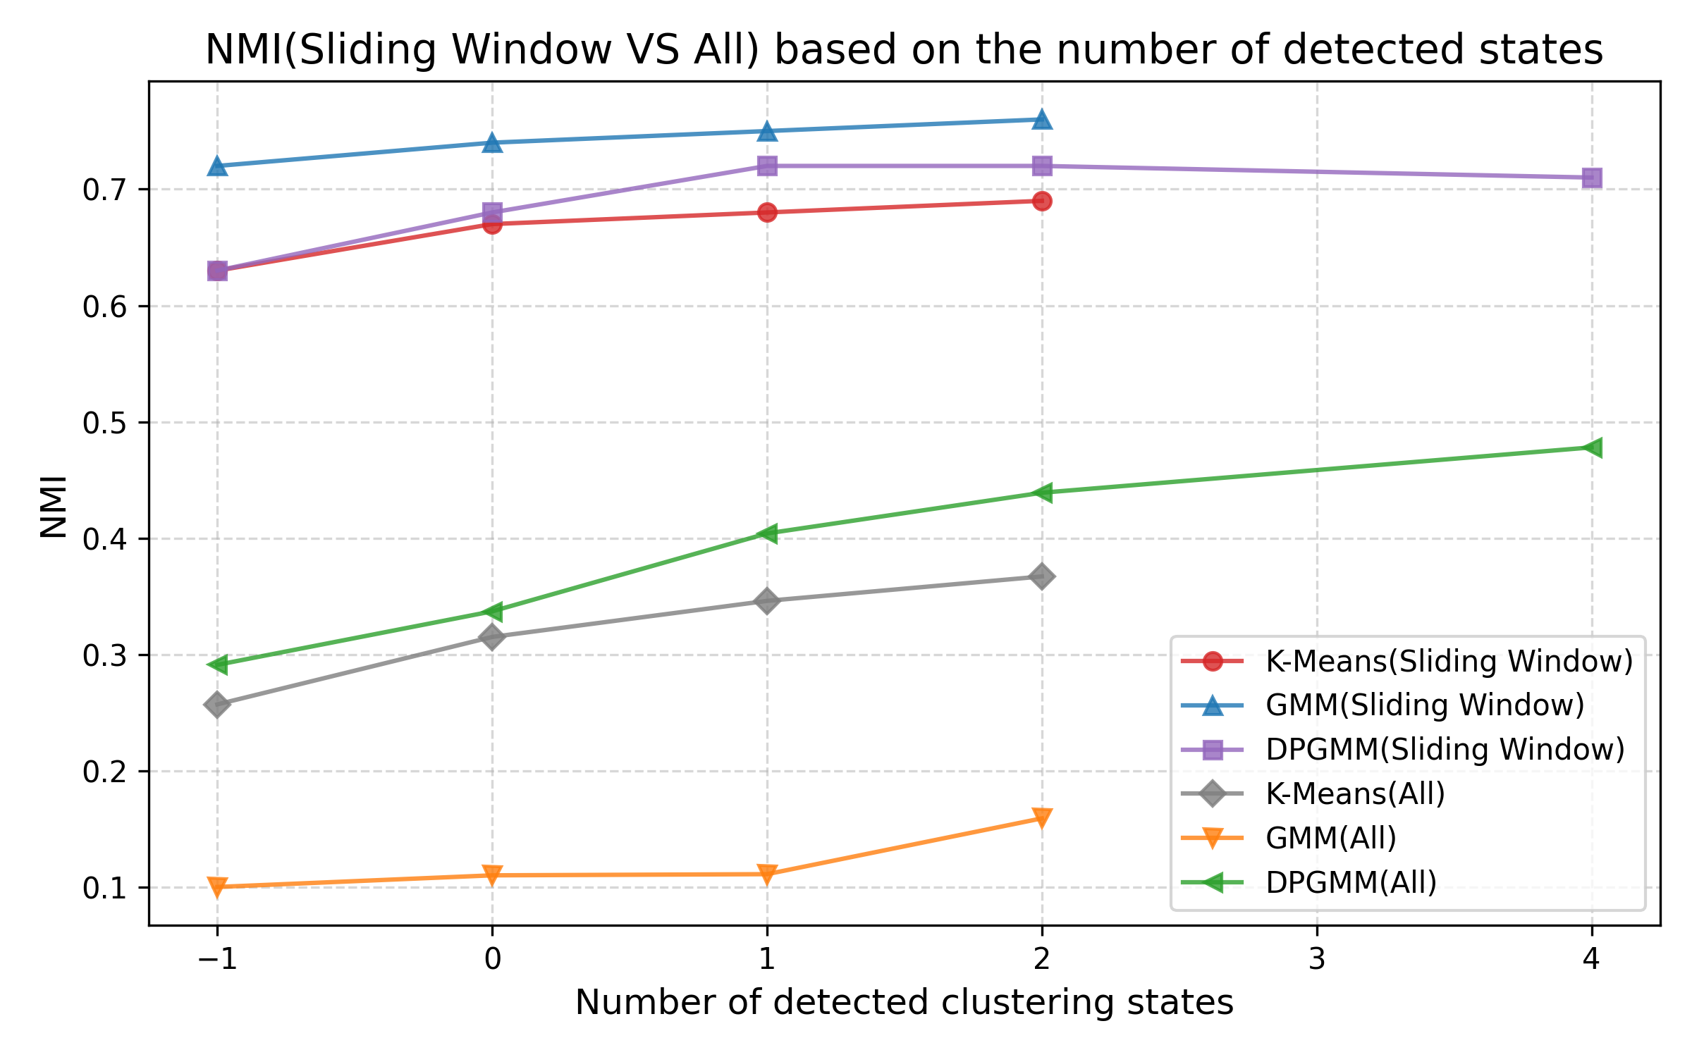
実験結果
提案手法のモジュールに対するアブレーションスタディ
分割推論と一括推論の精度の違い
Proposed
ノイズ除去モジュールI/Oが最も精度が落ちていることからノイズ除去が有効に働いている
一括推論に比べて, 分割推論は２倍以上の精度
分割推論の最多割り当て機構によって, 適切なラベルへの修正が行われている
♾️

Slide 27
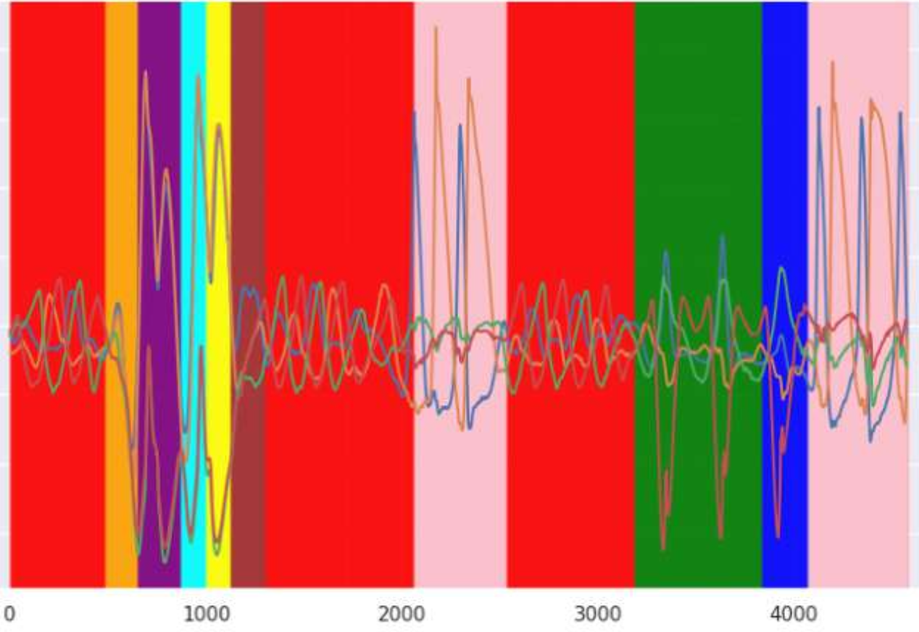
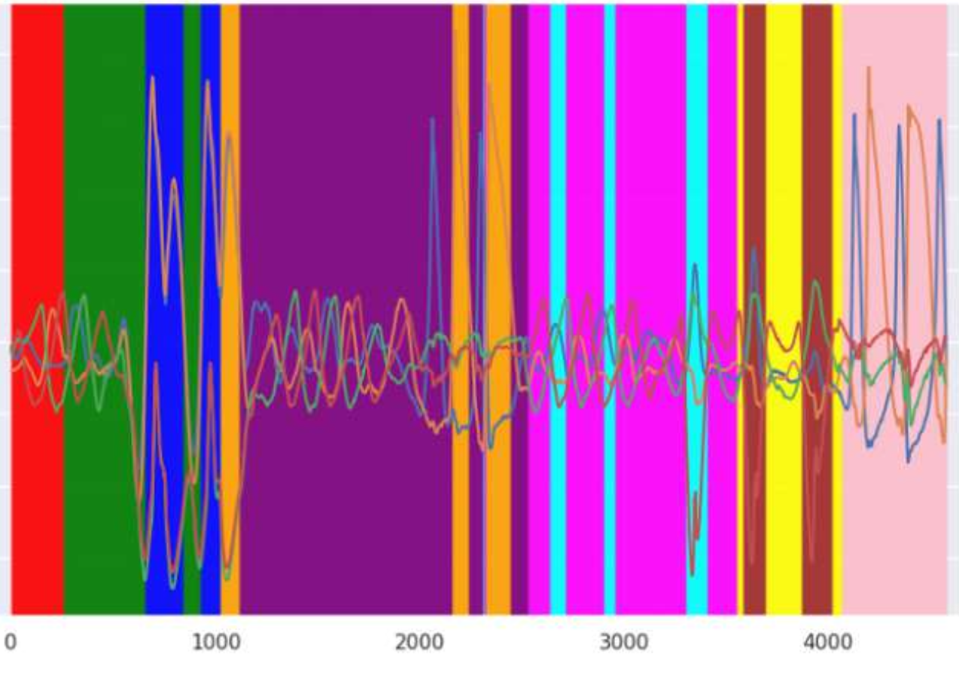
実験結果
分割推論
一括推論

Slide 28
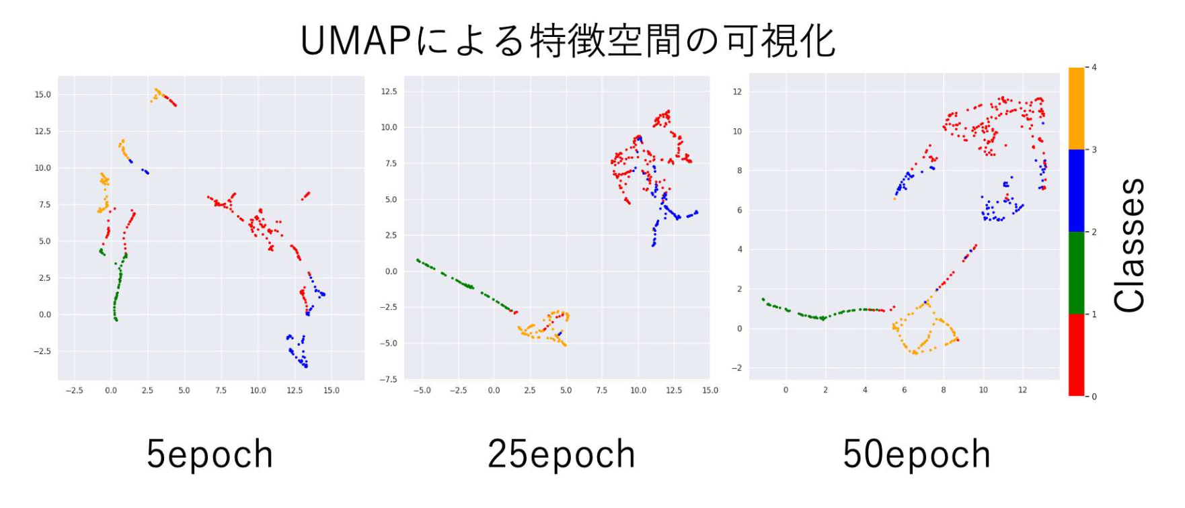
実験結果
高次元データを低次元空間に圧縮するUMAPを用いて可視化
学習が進むごとに状態の混合度が小さくなり, クラスタが分離
視覚的な情報を保持

Slide 29
目次
研究背景
提案手法
実験
まとめ
Notes:
最後にまとめです．

Slide 30
まとめ
時系列データの状態パターンを検出する手法を提案
ノイズ除去やパターンの類似度による効率的な対照学習
実データを用いた実験の結果，比較手法よりも 高精度な状態パターン検出を達成

Slide 31
ご清聴ありがとうございました。

Slide 32
参考文献
[1] Wentao Mao, Huadong Shi, Gangsheng Wang, and Xihui Liang. Carnegie-mellon mocap database. Carnegie Mellon Univ. Pittsburgh, PA, USA,, 2007.
[2] Yasuko Matsubara, Yasushi Sakurai, and Christos Faloutsos. Autoplait: automatic mining of co-evolving time sequences. In Curtis E. Dyreson, Feifei Li, and M. Tamer O ̈zsu, editors, International Conference on Management of Data, SIGMOD 2014, Snowbird, UT, USA, June 22-27, 2014, pages 193–204. ACM, 2014.
[3] Zhihan Yue, Yujing Wang, Juanyong Duan, Tianmeng Yang, Congrui Huang, Yunhai Tong, and Bixiong Xu. Ts2vec: Towards universal representation of time series. In Proceedings of the AAAI Conference on Artificial Intelligence, volume 36, pages 8980–8987, 2022.
[4] Masatoshi Nagano, Tomoaki Nakamura, Takayuki Nagai, Daichi Mochihashi, Ichiro Kobayashi, and Wataru Takano. Hvgh: unsupervised segmentation for high-dimensional time series using deep neural compression and statistical generative model. Frontiers in Robotics and AI, 6:115, 2019.
[5] Zhihan Yue, Yujing Wang, Juanyong Duan, Tianmeng Yang, Congrui Huang, Yunhai Tong, and Bixiong Xu. Ts2vec: Towards universal representation of time series. In Proceedings of the AAAI Conference on Artificial Intelligence, volume 36, pages 8980–8987, 2022.
[6] Zhai, Qingqing, and Zhi-Sheng Ye. “RUL prediction of deteriorating products using an adaptive Wiener process model." IEEE Transactions on Industrial Informatics 13.6 (2017): 2911-2921.
[7] Rai, Akhand, and Sanjay H. Upadhyay. "An integrated approach to bearing prognostics based on EEMD- multi feature extraction, Gaussian mixture models and Jensen-Rényi divergence." Applied Soft Computing 71 (2018): 36-50.
[8] Ni, Qing, J. C. Ji, and Ke Feng. "Data-driven prognostic scheme for bearings based on a novel health indicator and gated recurrent unit network." IEEE Transactions on Industrial Informatics 19.2 (2022): 1301-1311.
Notes:
こちらが参考文献になります．

Slide 33
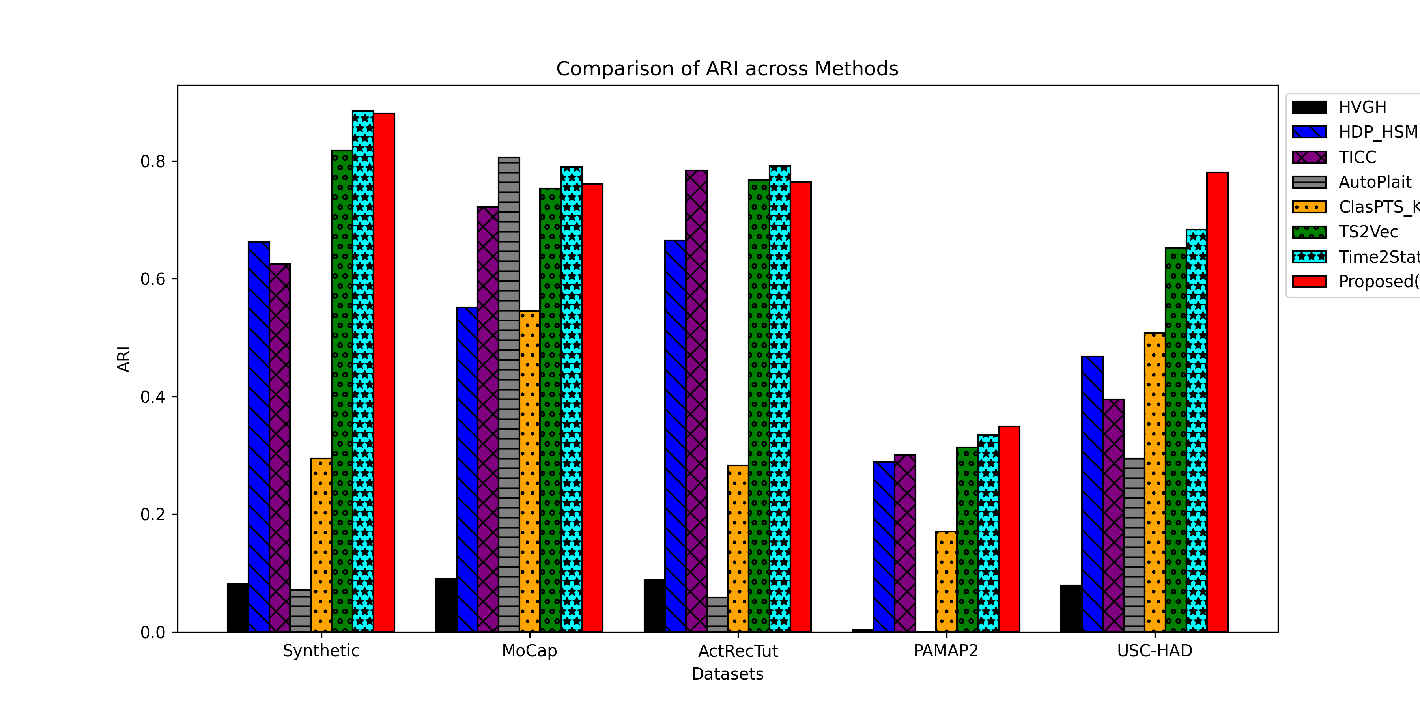
実験結果
比較手法
提案手法
合成データとUSC-HADにおいて最も良い精度を達成
合成データはガウシアンノイズを加えているため, 提案手法ではノイズ除去モジュールによって精度が向上した
USC-HADはデータセットの中で状態数が一番多く, 提案手法では識別可能な特徴空間に分離されたため, 精度が向上した
Notes:
ではまずデータセットについて説明します．本実験ではこちらに示すような大型マイニングショベル32台の実際の稼働データを使用して実験を行いました．また稼働データに加えて1台のショベルにつきそれぞれ1件の磨耗の正解データが与えられています．すなわち合計32件の摩耗の正解データがある形になります．また提案手法の中ではArchardの摩耗推定式を用いていますが，その中に出てくるそれぞれの変数はこちらに示すような形で定めております．

Slide 34
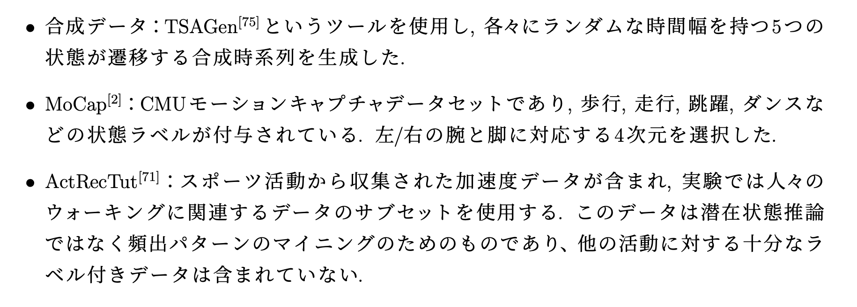
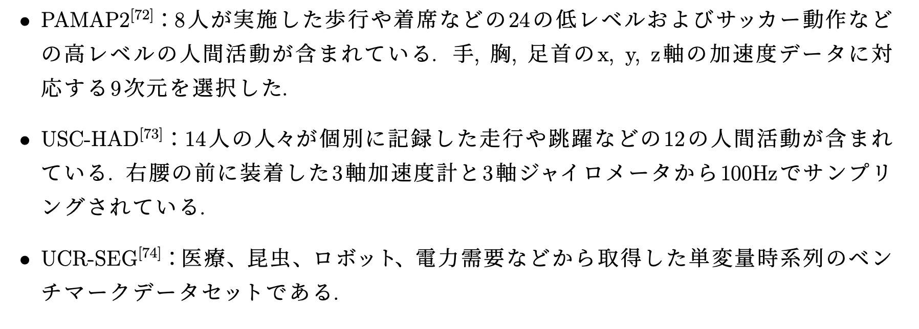
データセットの詳細
Notes:
ではまずデータセットについて説明します．本実験ではこちらに示すような大型マイニングショベル32台の実際の稼働データを使用して実験を行いました．また稼働データに加えて1台のショベルにつきそれぞれ1件の磨耗の正解データが与えられています．すなわち合計32件の摩耗の正解データがある形になります．また提案手法の中ではArchardの摩耗推定式を用いていますが，その中に出てくるそれぞれの変数はこちらに示すような形で定めております．

Slide 35
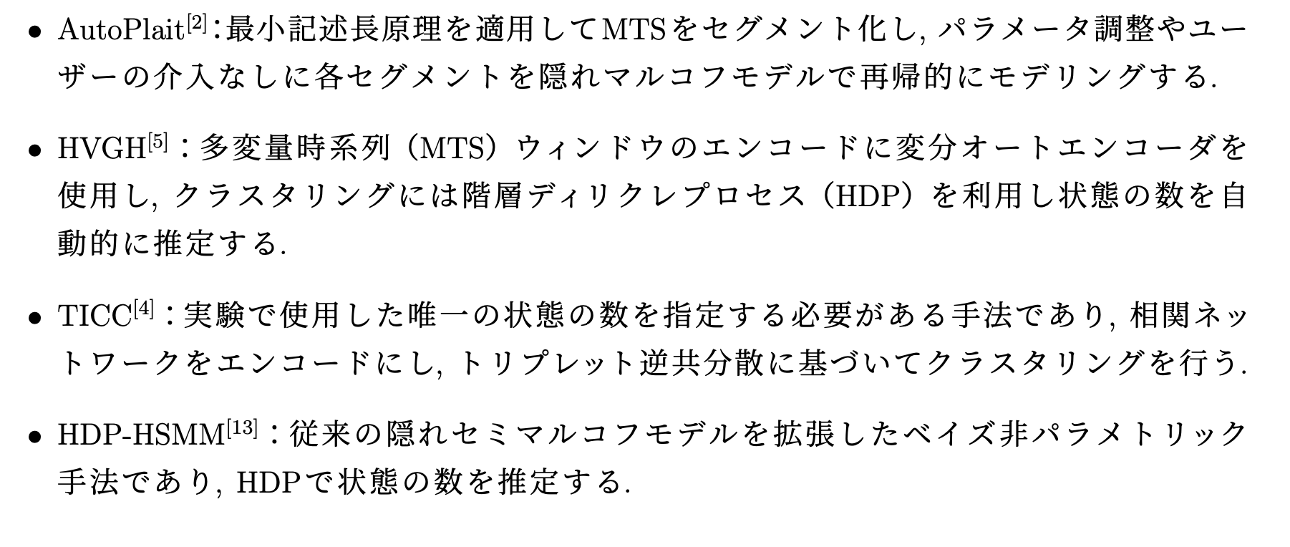
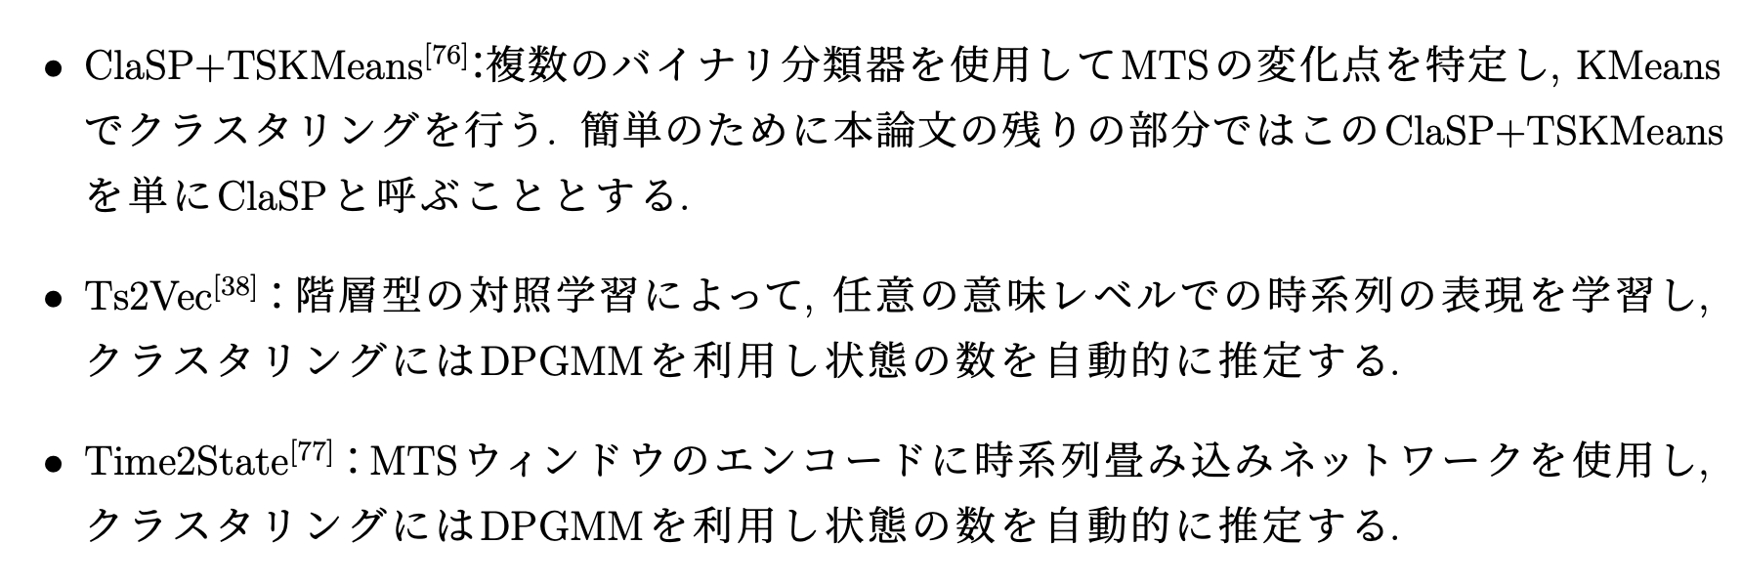
比較手法の詳細
Notes:
ではまずデータセットについて説明します．本実験ではこちらに示すような大型マイニングショベル32台の実際の稼働データを使用して実験を行いました．また稼働データに加えて1台のショベルにつきそれぞれ1件の磨耗の正解データが与えられています．すなわち合計32件の摩耗の正解データがある形になります．また提案手法の中ではArchardの摩耗推定式を用いていますが，その中に出てくるそれぞれの変数はこちらに示すような形で定めております．

